Slide 1


Slide 2
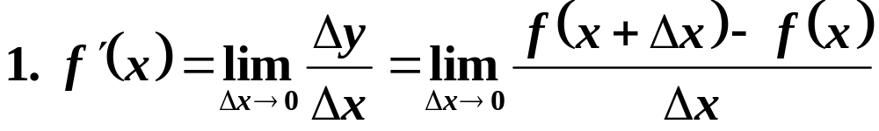
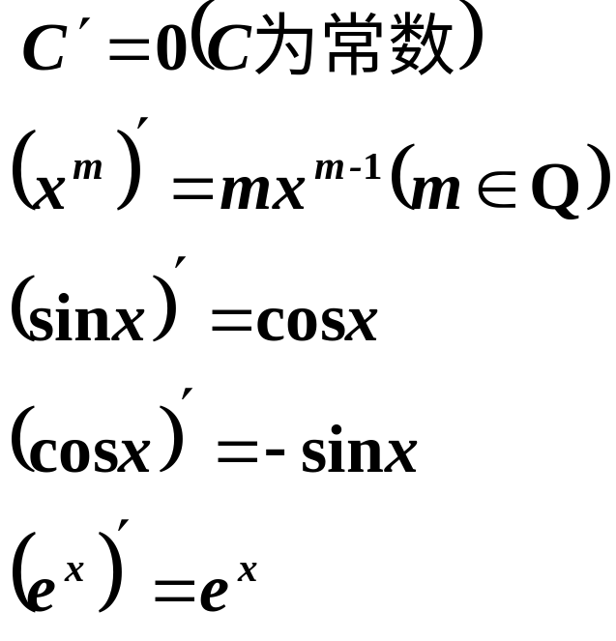
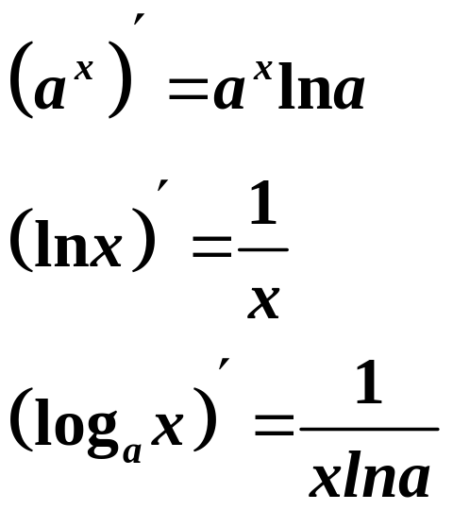
要点·考点
2.基本初等函数的导数公式

Slide 3
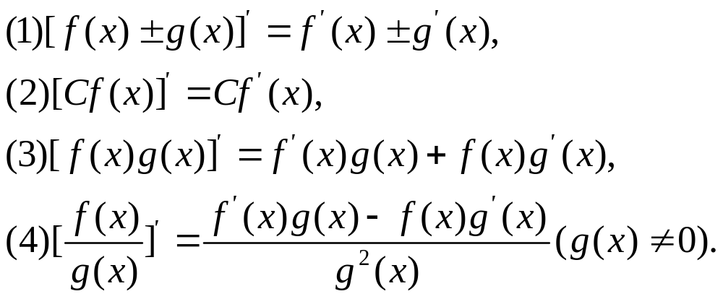


3.函数的和、差、积、商的导数

Slide 4

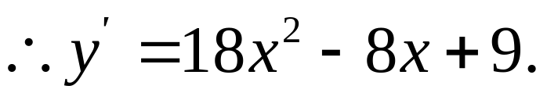
应 用
法二
点评:在可能的情况下,求导时应尽量少用甚至不用乘积的求导法则.

Slide 5
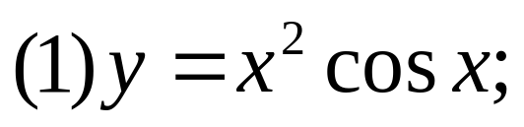
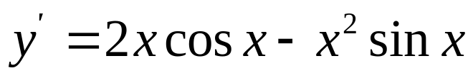
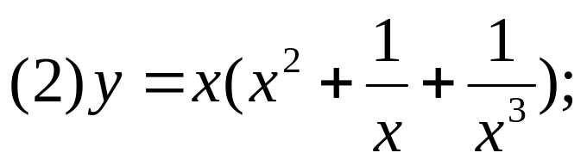
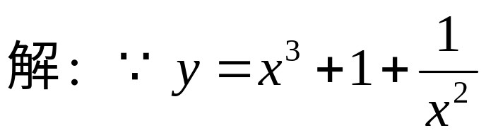
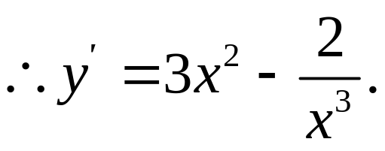
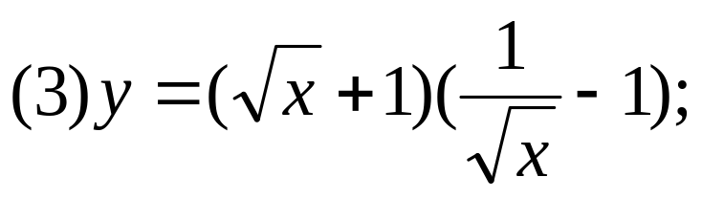
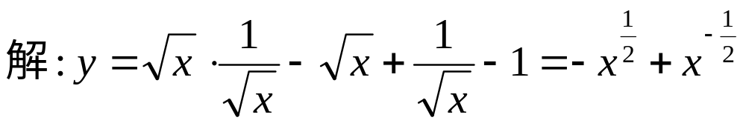
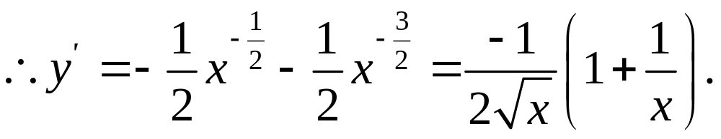
3.求下列函数的导数

Slide 6
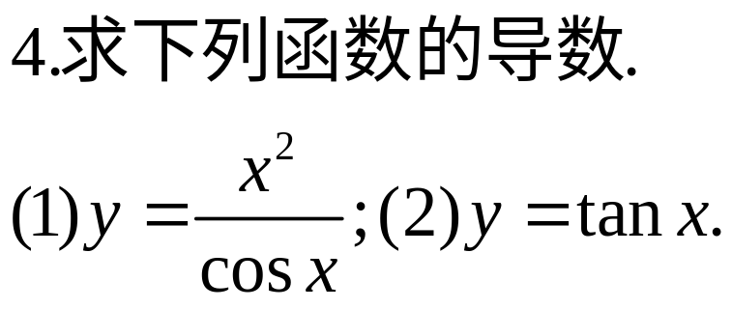
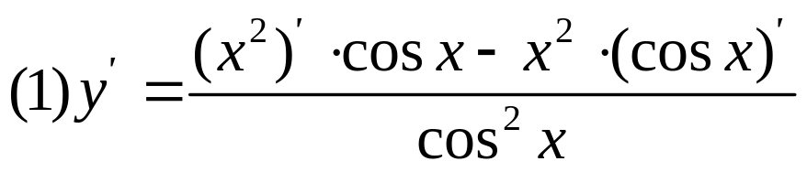
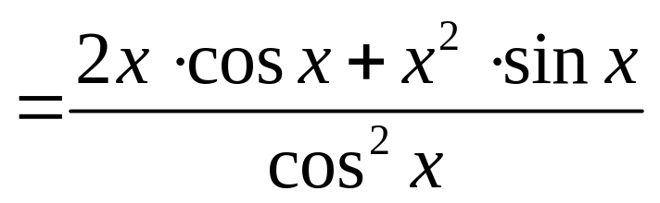
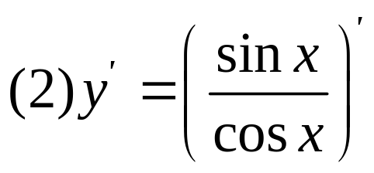
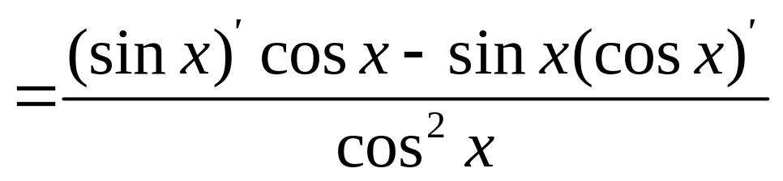
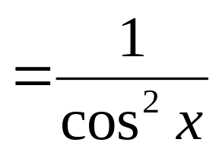
解:

Slide 7

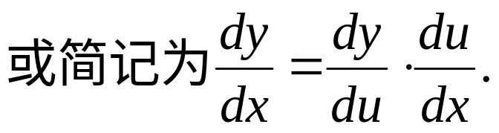

复合函数的导数
三、讲解新课
复合函数对自变量的导数，等于已知函数对中间变量的导数，乘以中间变量对自变量的导数．
这个法则通过数学归纳法可以推广到两个以上的中间变量．
例如，如果 y=y(u)，u＝u(v)，v＝v(x)，

Slide 8

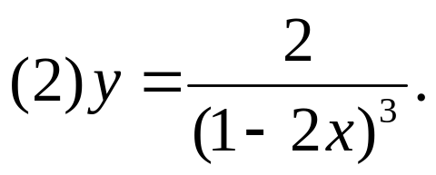
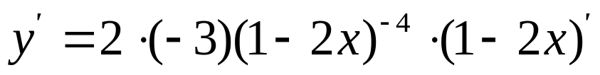

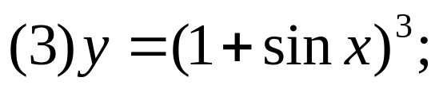
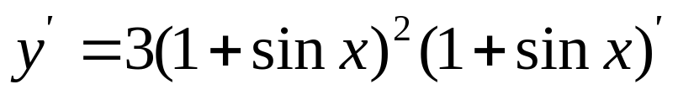
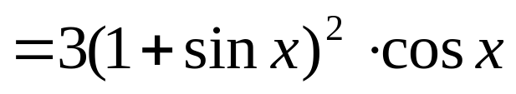
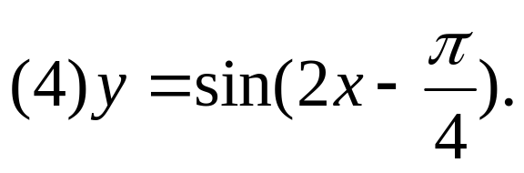
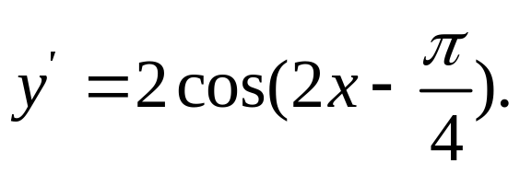
5.求下列函数的导数

Slide 9
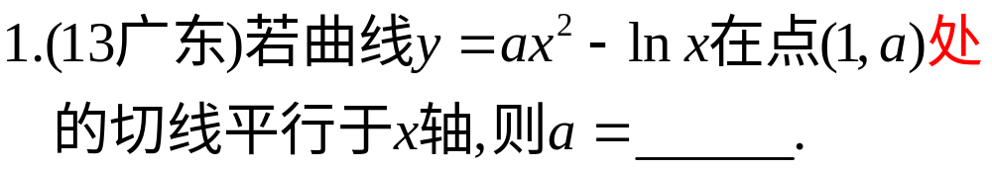

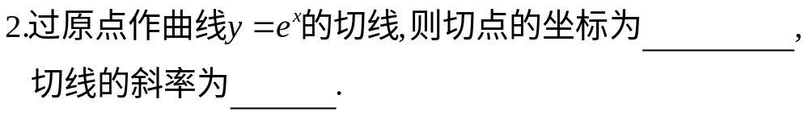
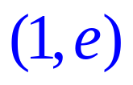


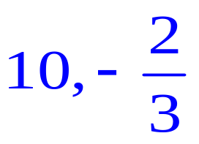
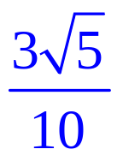
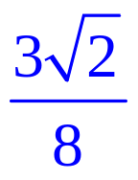
应用举例
一、选择题

Slide 10


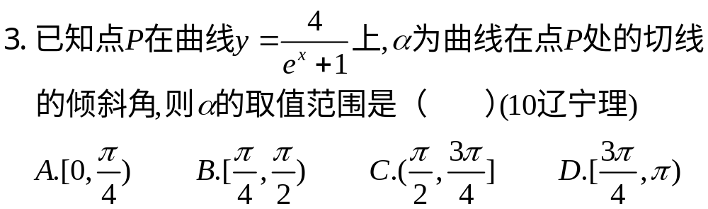

二、选择题

Slide 11
规律总结
1．函数f(x)的导数的实质是“增量之比的极限”，即瞬时
变化率，f ′(x₀)是函数f(x)的导函数当x＝x₀时的函数值．
2．理解曲线的切线注意两个问题：
(1)直线与曲线公共点的个数不是切线的本质特征，直线与
曲线只有一个公共点，直线不一定是曲线的切线，同样，
直线是曲线的切线，则直线与曲线可能有两个及两个以上
公共点；
(2)曲线未必在其切线的同侧，如曲线y＝x³在其过(0,0)点的切
线y＝0的两侧．
3．要区分“过某点”的切线和“在某点”的切线的不同，“在某点”
的切线是指以该点为切点的切线，因此此点横坐标处的导
数值为切线的斜率，而对于“过某点”的切线，则该点不一
定是切点，要利用解方程组的思想求切线的方程．

Slide 12
4．利用导数公式求导数时，先要根据几种基本函数的
定义，判断原函数是哪类基本函数，再套用相应的导
数公式求解，切不可因判断函数类型失误而出错．另
外，还要避免求导过程中指数或系数的运算失误．
5．复合函数求导，必须搞清复合层次，不能有漏掉的环节，
要适当选取中间变量，弄清每一步对哪个变量求导，用什
么公式求导．

Slide 13
[易错] 切线斜率—混淆两类切线的处理方法

Slide 15
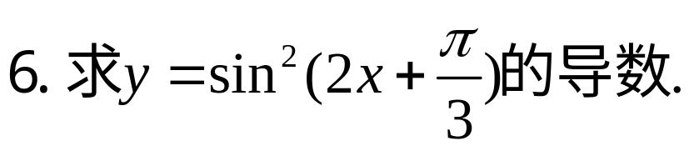
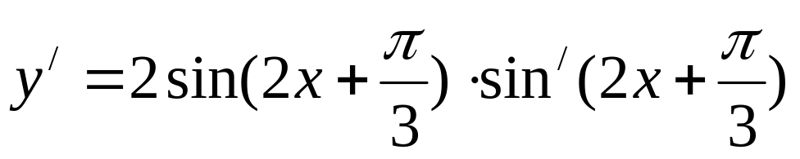
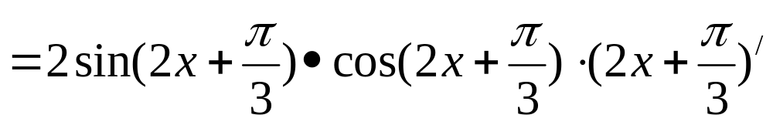
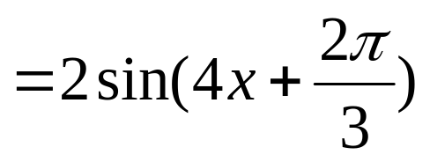

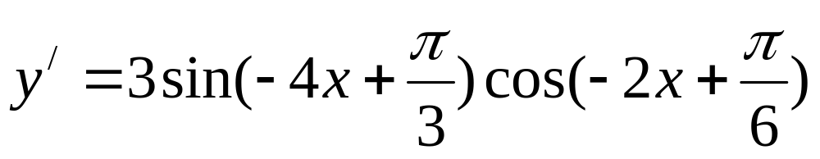

Slide 16


